Slide 1
Model Reference Adaptif Control (MRAC)

Slide 2
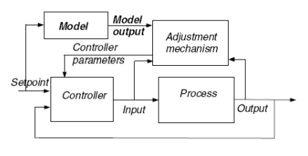

Slide 3
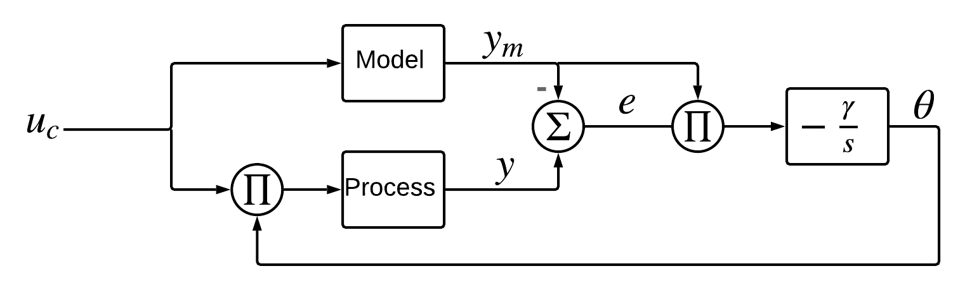

MIT Rule
$$\frac{dθ}{dt}=−γy_{m}e$$

Slide 4
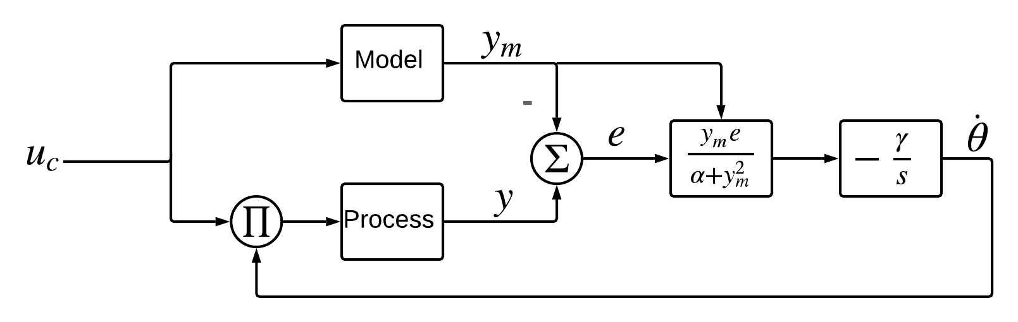

Modified MIT Rule
$$\frac{dθ}{dt}=\frac{−γy_{m}e}{α+{y_{m}}^{2}}$$

Slide 5
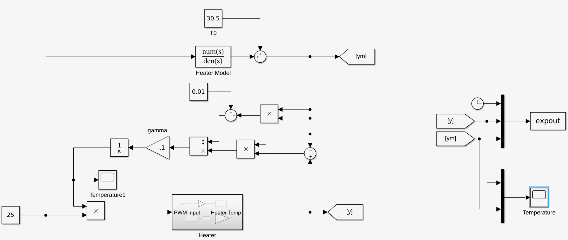
Modified MIT Rule

Slide 6
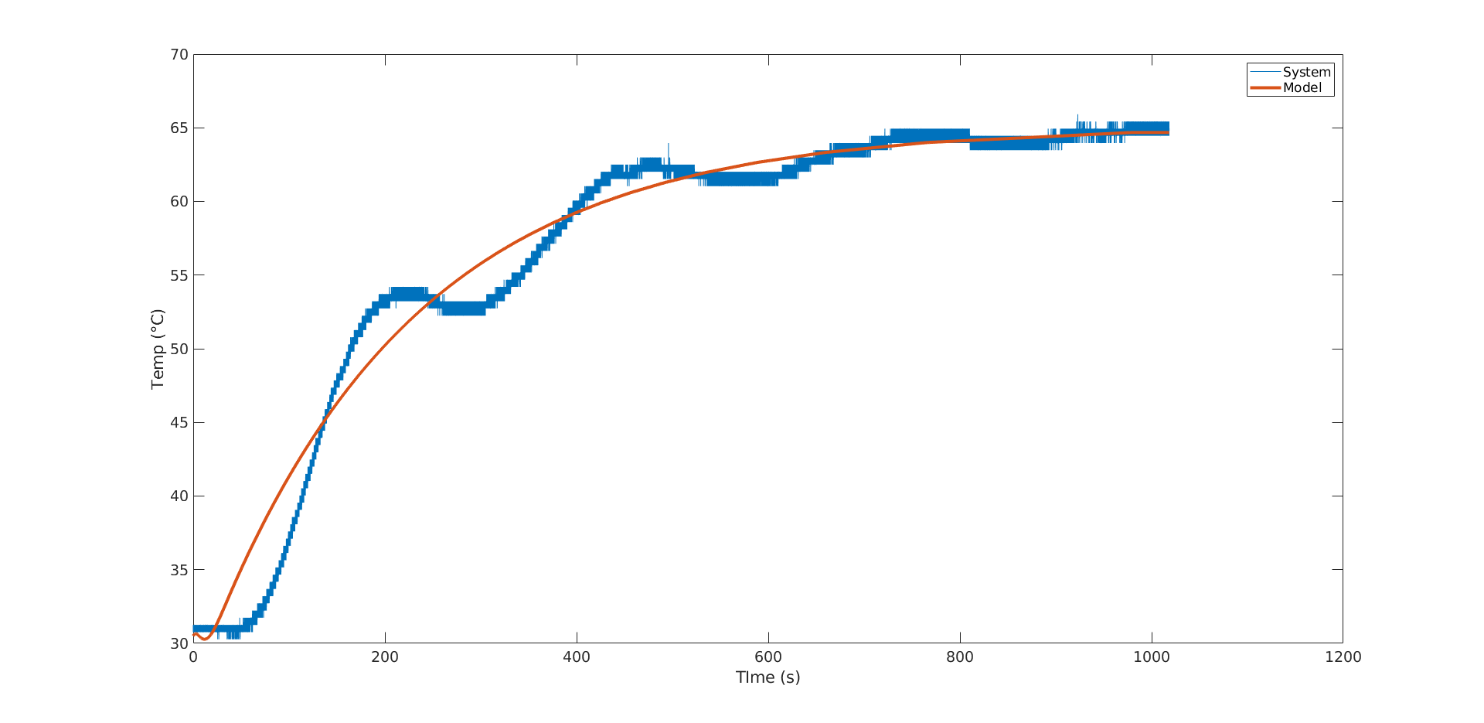
Results

